Slide 1
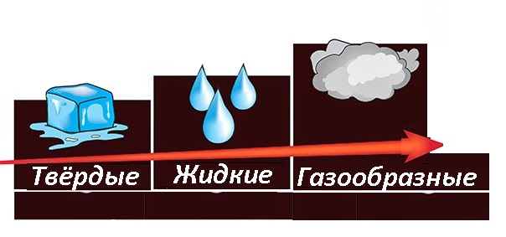
Стажировочная площадка «Методы ТРИЗ и РТВ как средство ознакомления детей с неживой природой»

Slide 2
Стажёры:
Кизилова Н.С., воспитатель ДС №10
Якимчук А.В., воспитатель ДС №10
Руководитель:
Аткина Н. Н., воспитатель ДС №10

Slide 5
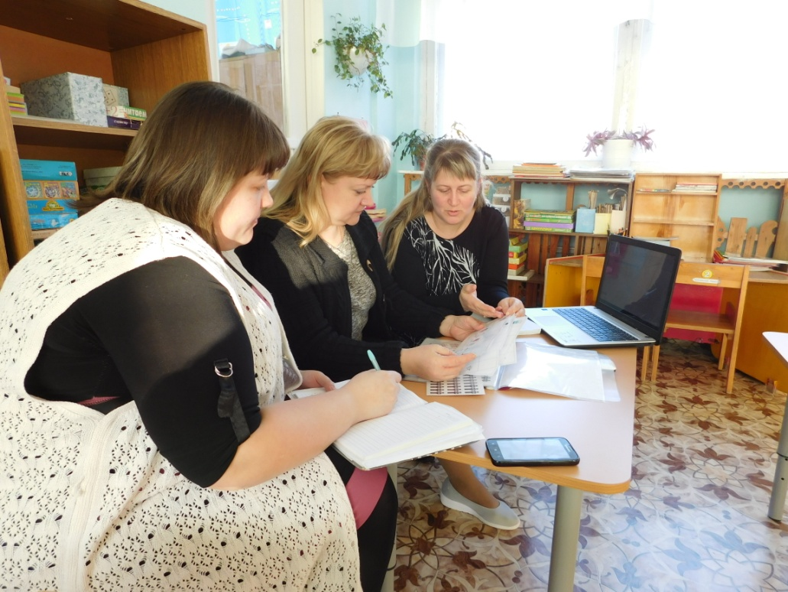
Теоретические и практические аспекты использования метода

Slide 6
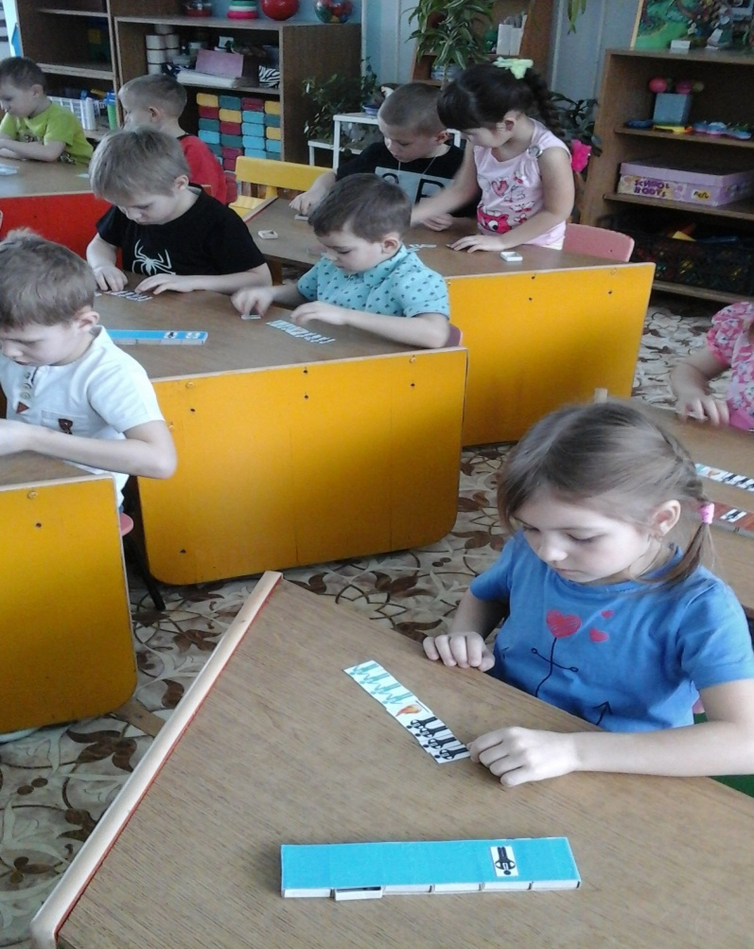
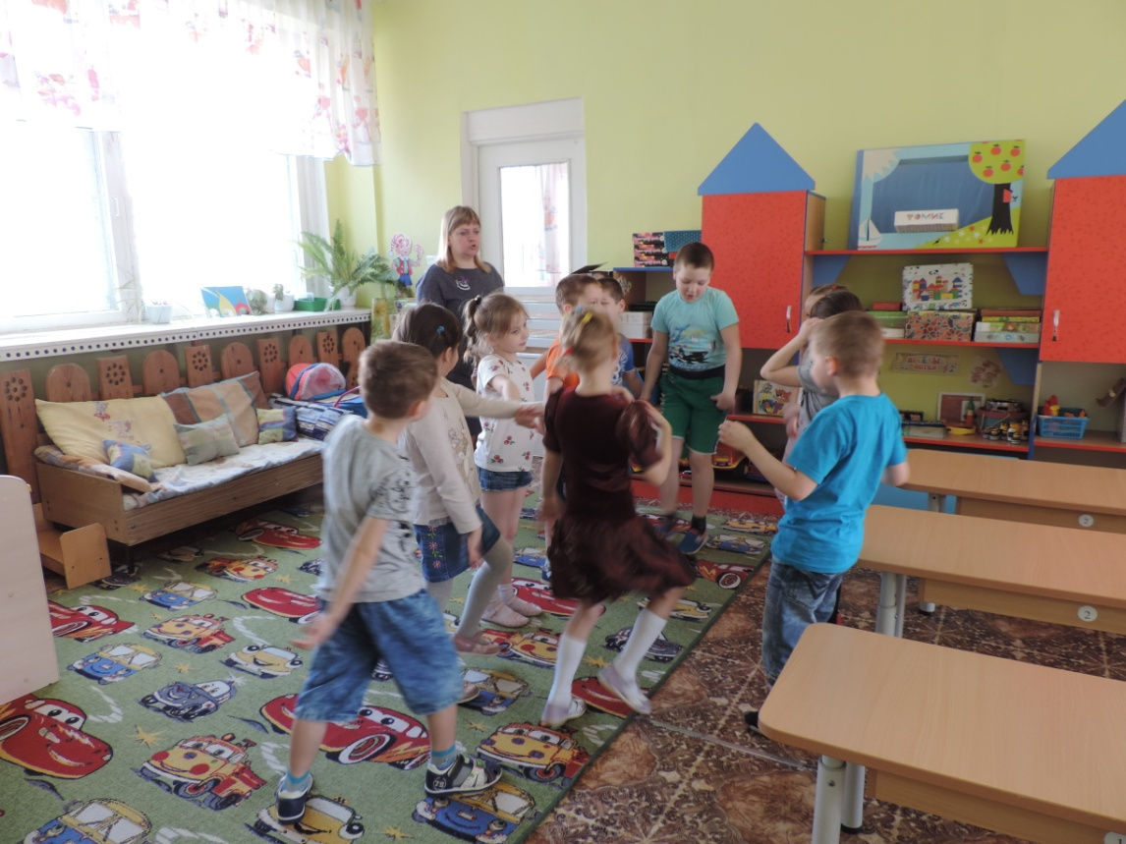
Мастер - класс

Slide 7
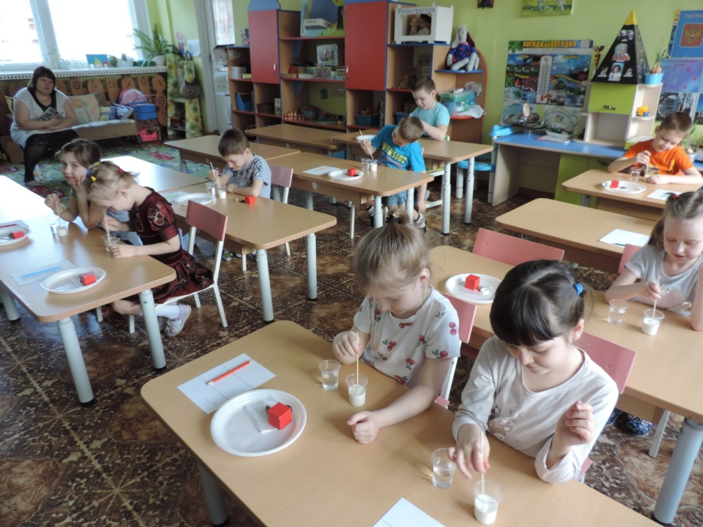
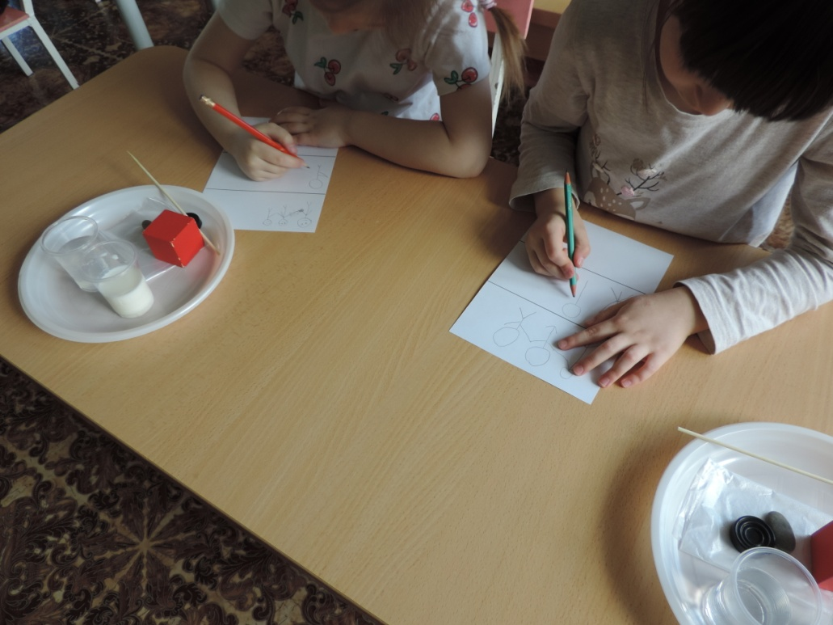
«Маленькая тележка чудес»

Slide 8
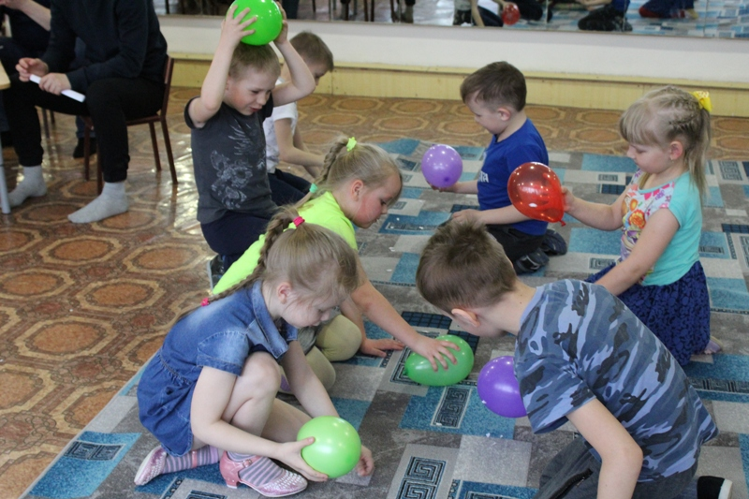
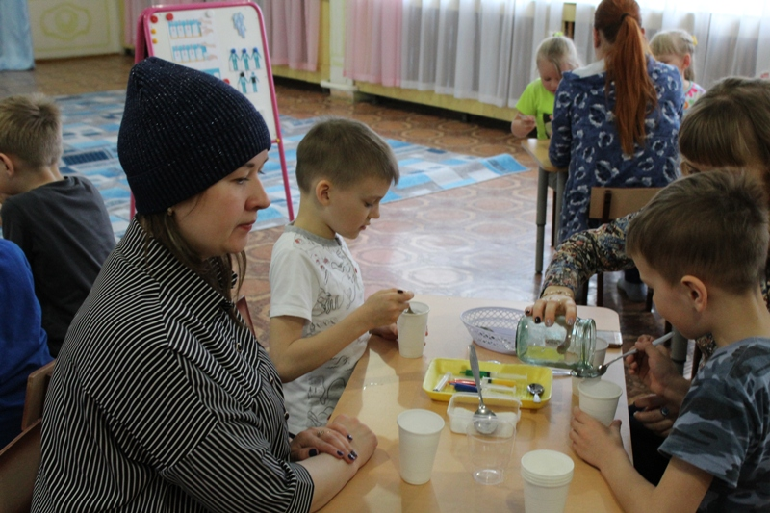
«Работа с родителями»

Slide 9
